Slide 1
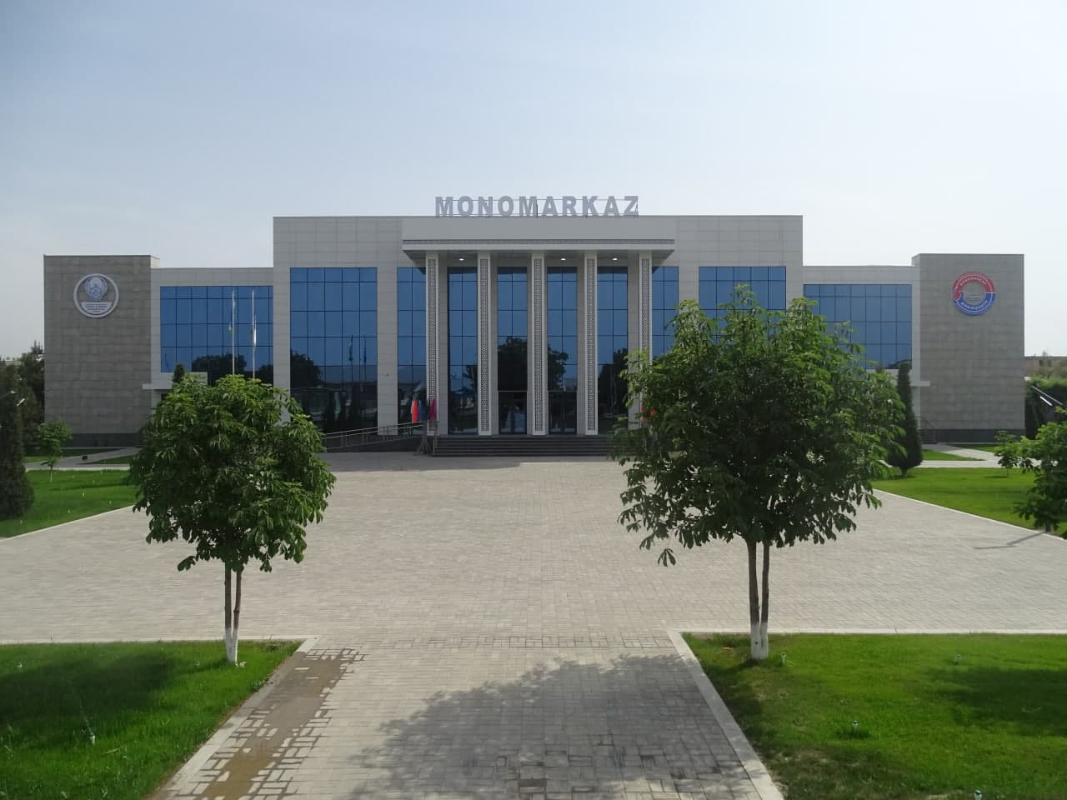
O'ZBEKISTON RESPUBLIKASI BANDLIK VA MEHNAT MUNOSABATLARI VAZIRLIGI
SAMARQAND SHAHAR “ISHGA MARHAMAT” MONOMARKAZI
Tadbirkorlik va biznes asoslari
Mavzu: Biznes reja to’g’risida tushuncha
Samarqand 2021

Slide 2
Biznes-reja tushunchasi
Biznes-reja-bu shunday xujjatki, firmaning unda o'z ishini qanday boshlashi, qanday ishlab chiqarishini samarali yurgizish va tovarni bozorga olib chiqishi, qanday texnologiyani qo'llashi, qachon dastlabki daromad olishi, tavakkalchilik (risk) ni kamaytirishi, sarf-xarajat darajasi va foyda olishi, raqobat kurashida yutib chiqish kabi ko'rsatkichlarning loyihasi o'z aksini topadi.
Beznes-reja korxona (firma)ning rivojlanish strategiyasini belgilab beradigan asosiy hujjatlardan biridir. Shu bilan birga firma taraqqiyotining umumiy kontseptsiyasiga asoslanadi, strategiyaning iqtisodiy va moliyaviy jihatlarini birmuncha batafsil bayon etadi, aniq-tayin chora-tadbirlarni texnik iqtisodiy jihatdan asoslab beradi.

Slide 3
Boshqacha qilib aytganda, biznes-reja tadbirkor uchun go'yo bir ish qurolidir, aniqrog'i, kompasdir. U firmaning ish jarayonini tasvirlab, firma rahbarlarining o'z maqsadlariga qay tariqa erishishlarini, birinchi galda ishning daromaddorligini qay tariqa oshirish mumkinligini ko'rsatib beradi. Yaxshi ishlab chiqilgan biznes-reja firmaga:
1. o 'sib borishga
2. bozorda yangi mavqelarni qo 'Iga kiritishga;
3. o'z taraqqiyotining istiqbollarini belgilab olishga;
4. yangi tovarlar ishlab chiqarish va yangi xizmat turlarini yaratishga;
5.yangi mo'ljallangan amalga oshirishning maqsadga muvofiq usullarini tanlab olishga yordam beradi;

Slide 4
BIZNES REJA TUZAYOTGANDA BULARGA E’TIBOR BERING
1.Biznes reja yozishdan maqsad nima ekanligini aniqlab oling
Biznes reja nima maqsadda yozilayotganiga qarab turli shaklda bo’lishi mumkin. Biznes rejalar odatda quyidagi maqsadlarda yoziladi:
Boshlang’ich sarmoyani taxminan hisoblab chiqish
Biznes loyihaning umuman olganda foydali yoki zararli ekanligini bilish
Mahsulot yoki xizmatingizni, mijozlaringizni va raqiblaringizni aniqlashtirish
Biznes modelingiz, maqsadlaringiz, va bu maqsadga erishish uchun kerakli strategiyalarni belgilash;
Biznes loyihangizni boshqalarga (bank, sarmoyadorlar, hamkorlar va h.k.) tushuntirib berish
2. Nima haqida yozishingizni o’ylab reja tuzib oling
Rejangizning asosiy bo’limlari ro’yxatini tuzib oling, yoki diagrammalar yordamida muhim fikrlaringizni qisqa qilib qog’ozga tushiring. Asosiysi bular o’zingiz uchun tushunarli bo’lsa biznes rejangizni yozish jarayoni o’zingizga osonlashadi.
3.O’zingiz haqingizda ma’lumot bering.
Kim siz, o’ylagan biznesingizni amalga oshirish uchun sizda qanday imkoniyatlar bor, ta’lim va malakangiz haqida bildiring.

Slide 5
4.Mahsulot yoki xizmatingiz nima ekanligini ta’riflab, tushuntirib bering
Mijozlaringizga sizning mahsulot yoki xizmatingizdan nima foyda borligi, mahsulot/xizmatingizning o’ziga hos jihatlari, ishlab chiqarish jarayoni va hokazolar.
5.Haridor/mijozingiz kimligini belgilab bering
Nimaga aynan shu turdagi mijozlar bozorini tanlaganingizni tushuntiring. Keltirgan sabablaringizni o’z shaxsiy tajribangiz yoki qilingan izlanishlar va tadqiqot natijalari bilan dastaklang.
6.Mahsulotingizning o’ziga xos va boshqalardan ajralib turuvchi jihatlari
Nimaga mijozlaringiz boshqa raqobatchilaringizning emas sizning mahsulot yoki xizmatingizni sotib olishi kerakligi haqida yozing. Sizning narhlaringiz boshqalardan arzonroqmi, yo sifat jihatdan ajralib turasizmi? Balki sizning joyingiz mijozlar uchun qulaydir, yoki vaqtdan yutish imkonini berarsiz?
7.Haridorlaringiz mahsulotingiz uchun taxminan qancha pul sarflashini aniqlang
Mijozlaringizni sizning mahsulot yo xizmatlaringizga qancha pul to’lashga tayyor ekanliklari, bir yilda o’rtacha necha martta shu mahsulot/xizmatni sotib olishlarini hisoblab yozing. Albatta bu yerda quruq taxminlar emas yana izlanish va tadqiqotlar natijasidan kelib chiqib yozishingiz kerak.

Slide 6
10.Qancha boshlang’ich sarmoya kerak bo’lishini yozing
Ishni muvaffaqiyatli boshlab olish uchun qancha boshlang’ich sarmoya kerak bo’lishini va bu sarmoya nimalarga ishlatilishini tushuntiring.
8.Bir yilda o’rtacha qancha mahsulot ishlab chiqara olishingiz haqida yozing
Ishchi kuchi yoki uskunalaringizning qobiliyatidan kelib chiqib bir yilda shu mahsulotdan eng kop qancha ishlab chiqara olishingizni yoki xizmatingizni necha marta bera olishingizni hisoblab yozing. Yana dalillarga asoslanib yozish kerak.
9.Har bir mahsulotning tan narhi qancha bo’lishini hisoblang
Mahshulot ishlab chiqarish uchun ketadigan materiallar narhidan tortib ishchilarga beriladigan oylik, do’kon yoki uskuna arenda xarajati, soliq, elektr, telefon internetdan tortib barcha xarajatlarni hisobga olgan holda har bir mahsulotingizning tan narhi qanchaga tushishini hisoblab chiqing.
11.Umuman olganda sizning biznesingiz nimaga foyda keltiradigan bo’lishini va qancha vaqtda foyda olib kelishni boshlashini dalillar bilan yozing
Buning uchun bozorni yaxshilab o’rganib, hisob kitoblarni to’g’ri va ishonarli qilishingiz kerak.
12Biznes rejangizdagi asosiy bo’limlarining qisqa mazmunini sanab o’ting.
Buni biznes rejangizning boshiga joylang. Ko’pincha sarmoyadorlarning biznes rejani to’liq o’qib chiqishga vaqtlari va xohishlari bo’lmaydi. Shuning uchun ular rejangizning barcha muhim va e’tiborga loyiq jihatlarini shu qisqa mazmunni yoritgan yozuvdan oqib, ularda qiziqish uyg’otsagina keyin detallarni bilish uchun asosiy qismni o’qishga kirishishlari mumkin. Shuning uchun bu bo’lim qisqa va e’tiborni tortadigan bo’lishi kerak.

Slide 7
Biznes reja qanday tayyorlanadi?
BIZNЕS-RЕJANING TARKIBIY QISMI.
Tadbirkor uz faoliyatini boshlashdan oldin yulga kuymokchi bulgan biznes turini foydali yoki zararli, faoliyat davrlarini, xarajat, foydalarini texnik maketini tuzib oladi.
►Biznes tavsifi.
►Biznes maqsadni (missiyani) aniqlang. ►Biznesingizning yuridik maqomini aniqlang. ►Ishlab chiqarish jarayonini tavsiflang ►Marketing yondashuvni ishlab chiking. ►Moliyalashtirish rejasini ishlab chiking ►Xodimlar bilan ishlash rejasini ishlab chiqing. ►Ish rejasi (grafigi) ►Xulosa

Slide 8
1. BIZNЕS TASNIFI.
►O‘z biznes g‘oyangizni yozing.
►Siz tomondan taklif etilayotgan maxsulot yoki xizmat turi xaqida ma’lumot bering. ►Fikrlaringizni aniq ma’lumotlar asosida bayon qiling.
3. BIZNЕSNING YURIDIK MAQOMI.
•Qaysi shaklda biznesingizni ro‘yxatdan o‘tkazasiz? •Ushbu xuquqiy maqomni tanlashingizni sababi nimada?
2. BIZNЕS MAQSADI.
►Biz kimning talablarini qondirishga urinayapmiz?
►Biz mijozlarimizning qaysi extiyojlarini qondirmoqchimiz?
►Biz ushbu talablarni qanday qondiramiz?
4. ISHLAB CHIQARISH JARAYONI TAVSIFI
•Siz nima ishlab chiqarasiz yo qanday xizmat ko‘rsatasiz? •Ushbu jarayon qanday amalga oshadi? •Ishlab chiqarishning (xizmatingizning) har bir bosqichini qisqacha bayon qiling

Slide 9
5. MARKЕTING
•Siz qanday maxsulot ishlab chiqarasiz? •Uning o‘ziga xos xususiyatlari? •Sizning segmentlaringiz kimlar? •Bozordagi ulushingiz qanday? •Narx qo‘yish qaysi tizimga asoslangan? •Sotish kanali •Qanday reklamadan foydalanasiz? •Mijozlarga qanday qo‘shimcha xizmat ko‘rsatish turlarini taklif etasiz?
6. RAQOBATCHILAR TAHLILI
Raqobotchilaringiz kimlar
Raqobotchilarni o`rganish
Raqobatchilardan sizning maxsulotingizning farqi
O‘z ishingizni boshlash uchun kerak bo‘ladigan kapital
7. MOLIYALASHTIRISH RЕJASI Sotuvdan tushgan tushum xajmi kancha?
MOLIYAVIY NATIJALAR HISOBI
Moliyaviy reja qismining tuzilishida quyidagi ma’lumotlar bo’lishi lozim:
Tayyorlov bosqichi
Asosiy davr
Kirimlar hisobi
Kredit bilan bog’liq xizmatlar
Soliq to’lovlari
Boshqa kirimlar va to’lovlar
Realizatsiya hajmlarining prognozi
Daromad va xarajatlar haqidagi hisobot
Pul mablag’lari harakatining rejasi
Taxmin qilinayotgan balans
8. XODIMLARNI BOSHQARISH
•Biznesni muvaffaqiyatli olib borish uchun raxbar xodim boshqarishning ba’zi tamoyillarini bilishi kerak. •Ko‘p soxalarda biznes muvaffaqiyati xodimlarga bog‘liq. •Korxonada o‘z ishi va sharoitidan qoniqadigan ishchilar faoliyat ko‘rsatishlari kerak.

